Slide 1
Aprendizaje reforzado
IIC2613 2021-1

Slide 2
Qué es?
Uno de los 3 paradigmas del Machine Learning.
Aprendizaje a través de la experiencia (interacción con el entorno).
Algoritmos “goal oriented”: enfocados en maximizar una “recompensa”.

Slide 3
Modelo del ambiente
MDP: Markov Decision Process
Espacio de estados S
Espacio de acciones A(s)
Probabilidades de transición
Recompensas
Propiedad markoviana: “el futuro depende del pasado únicamente a través del presente”
Dado un estado, la acción a tomar no depende de los estados anteriormente observados

Slide 4
Modelo del ambiente
Se busca determinar una política óptima de comportamiento.
S -> A(S)
Las acciones que tomamos en el presente reciben una recompensa inmediata, pero también resultan en recompensas a futuro.
Factor de descuento.

Slide 5


Función de valor

Slide 6
Función Q

Slide 7
Model-based y model-free learning
Model based
Tenemos un modelo de la realidad, en forma de probabilidades de transición.
Value iteration, policy iteration.
Model free:
No conocemos las probabilidades de transición.
Actuamos en función de la experiencia que vamos adquiriendo.
Q-learning.

Slide 8
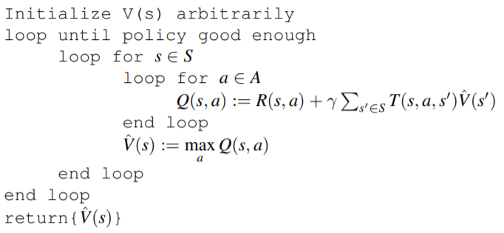
Iteración de valor

Slide 9
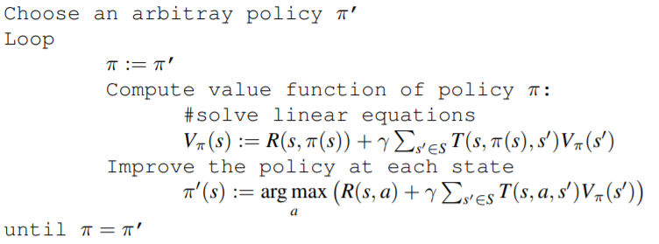
Iteración de política

Slide 10
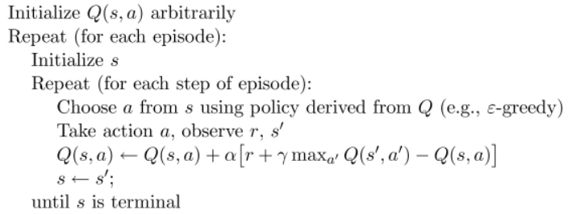
Q-learning

Slide 11
Aprendizaje reforzado
IIC2613 2021-1

